Slide 1
Produkce dokumentárního filmu
JAN Bodnár
Říjen 2024

Slide 2
FILMOGRAFIE:
PRODUCENT
Jak jsem se stala partyzánkou (2021, r. Vera Lacková)
Jiříkovo vidění (2023, r. Marta Kovářová)
Dajori (2024, r. Martin Páv, Nicolas Kourek)
Co s Péťou? (2025, r. Martin Trabalík)
TV - minisérie Komu patří město? (2023), O baripen – Odkaz Eleny Lackové (2023)
KOPRODUCENT
Let viny (2021, r. Tereza Tara)
Zdola (2022, r. Tereza Vejvodová)
Strážci ruin (2025, r. Mariia Shevchenko)

Slide 3
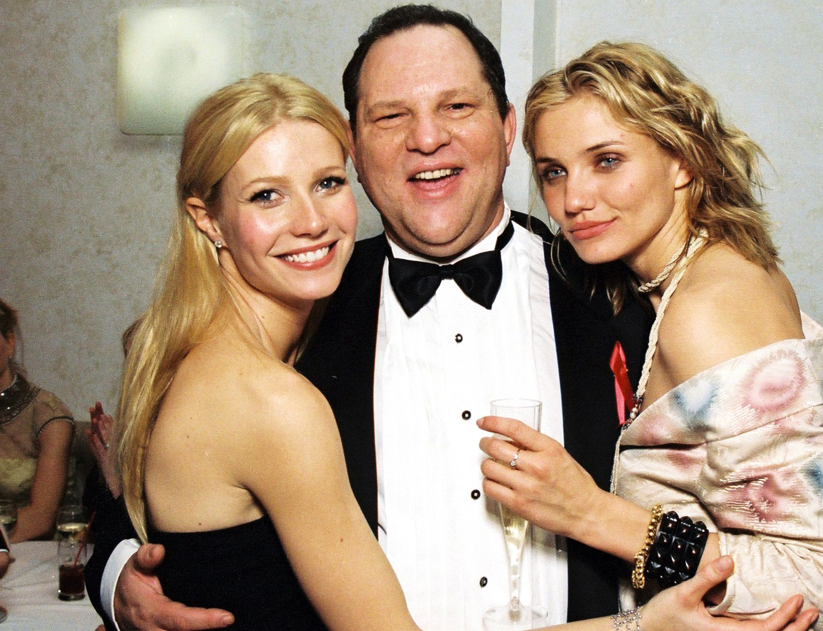
Co dělá producent? (co si lidé myslí, že dělá producent…)
https://youtu.be/JrywpoWvoxc?si=nmwkWwxUfuFh1jiY
Zdroj: APA

Slide 4
Hierarchie
Producent
Výkonný producent / Kreativní producent (tv) / Koproducent
Produkční / Manažer produkce / Koordinátor (post) produkce
Asistent produkce
Runner

Slide 5
Zdroje financování
- Fond kinematografie
- Regionální fondy (+ města) – Jihomoravský filmový nadační fond, Filmový fond města Zlín, Prague Audiovisual Fund, Podpora tvorby audiovizuálních děl v Plzeňském kraji ad.
- Televize / vod – Česká televize, VOYO (Nova), HBO – MAX
- Koprodukce – např. Slovensko - > AVF Fond, RTVS / Markíza / JOJ, KULTMINOR - fond na podporu kultúry národnostných menšín ad.
- Kreativní Evropa - MEDIA, EURIMAGES, VISEGRAD Fund
- Sponzoři, partneři, mecenáši
- crowdfundingové kampaně – Hithit, Donio
- presales, minimální garance (sales agent, distributor), pobídky …
- vlastní vklad – finanční a věcný (střižna, technika, uložiště ad.)

Slide 6
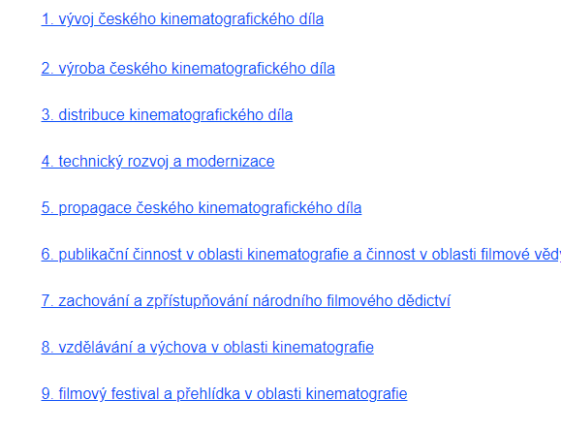
Zdroje financování – žádost SFK
https://fondkinematografie.cz/

Slide 7
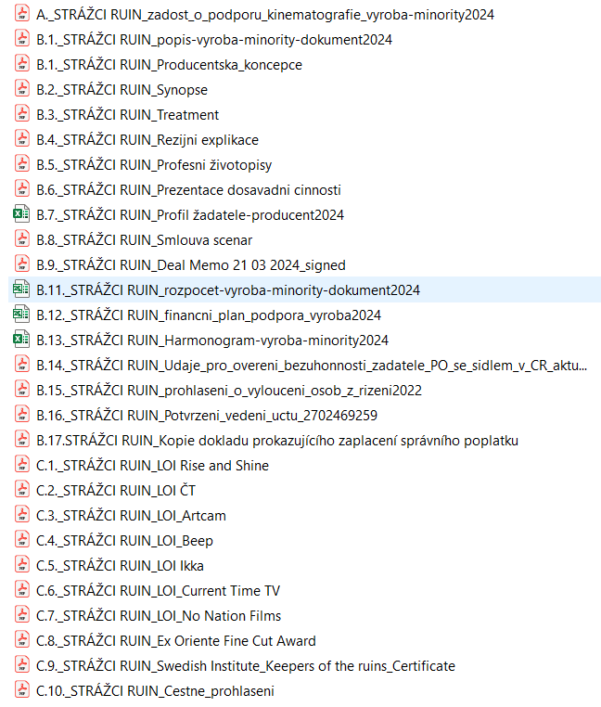
Zdroje financování – žádost SFK
PŘÍLOHY

Slide 8
FÁZE VÝVOJE PROJEKTU
- první předtáčky
- vznik treatmentu / scénáře, rešerše, archivy, dramaturgie
- vznik ukázky / teaseru
- zafincování fáze výroby a další fundraisingové aktivity / harmonogram výroby
- účast na workshopech a marketech
- sestavení štábu (včetně střihače)
UKÁZKA – KORENE (2017, r. Vera Lacková) – MOOD TEASER
https://vimeo.com/237714277
heslo: korene2017

Slide 9
FÁZE VÝROBY PROJEKTU
- hlavní natáčení (cca 30 ND)
- dofinancování projektu
- hotový treatment / scénář
- smlouvy s účinkujícími i štábem
- industry prezentace – markety, workshopy, pitching fóra, platformy
UKÁZKA - AKO SOM SA STALA PARTIZÁNKOU - Filmový odboj proti zabudnutiu – TEASER
(2019, r. Vera Lacková)
https://vimeo.com/288516771
heslo: korene2017

Slide 10
FÁZE POST-PRODUKCE PROJEKTU
- kompletní střih filmu (od 50 h do 200 h materiálu + archivy pokud jsou)
- stále se ale může i dotáčet dle potřeb střihu
- hudba – komponovaná / převzatá
- hudební a zvukový mix / ruchy / color grading /VFX
- finalizace grafiky, překlady
- uzavření partnerů, mediálních partnerů a všech spoluprací
- PR package – plakát, presskit, letáky, web, sociální sítě, bannery, trailery, ukázky ad.
- UKÁZKA - JAK JSEM SE STALA PARTYZÁNKOU (2021, r. Vera Lacková) – INTRO

Slide 11
FÁZE DISTRIBUCE FILMU
- Festivalový okruh
A - list festivaly – IDFA, Dok Leipzig, Hot Docs, Visions du Réel, CPH: DOX a další
U nás – KVIFF, MFDF Jihlava, Jeden svět
- Sales agent
- Domácí distribuce – Artcam, Aerofilms, Pilot film, Film expanded ad.
Alternativní / eventová distribuce x klasická kinodistribuce
- VOD platformy – Netflix, HBO / MAX, Dafilms, KVIFF tv, VOYO ad.
- Alternativní distributoři – Kinedok
Televizní uvedení
- https://youtu.be/7A990sNvI4k?si=F9-15oytD_SPoFEK

Slide 13
JIŘÍKOVO VIDĚNÍ (2023, r. Marta Kovářová) TRAILER

Slide 14
Jiříkovo vidění - harmonogram

Slide 15
Jiříkovo vidění – finanční plán
- předpoklad x realita

Slide 16
Harmonogram
Zima 2023 – Move it on / seznámení s PR P2M Consulting
Leden – březen 2023
první porady nad kampaní
Focus group Brno
- střih traileru, první návrhy plakátu a vizuální identity – UKÁZKA
- finální dohoda s nakladatelstvím Togga (kniha) a vydavatelstvím Indies (soundtrack), desková hra
- založení vlastního profilu filmu na FB a IG, nákup domény pro web
Duben – červen 2023
- tvorba webu a PR “balíčku“ (Presskit, stills, bannery, plakát, rozhovory s režisérkou a protagonistou ad.)
- střih singlu a zveřejnění na konci června
- oslovování mediálních partnerů
Červenec – srpen 2023
- finální post-produkce filmu, finální verze webu a ostatních PR materiálů
- do konce srpna uzavření mediálních partnerství / partneři NGO

Slide 17
Harmonogram
Září
zveřejnění traileru / web
TK MFDF Jihlava a Indies -> první mediální výstupy (ČT, Rozhlas, Ekolist ad.)
Říjen – listopad
- vrchol kampaně
- premiéry filmu MFDF Jihlava, Jeden svět SK, distribuční – AERO a regionální (+ koncerty)
- soundtrack / druhý videoklip / vydání knihy
Prosinec
- COP 28 Dubaj
- projekce s besedami
2024 – distribuce až do srpna 2024 + školní projekce celý rok
Festivaly kontinuálně do teď

Slide 18
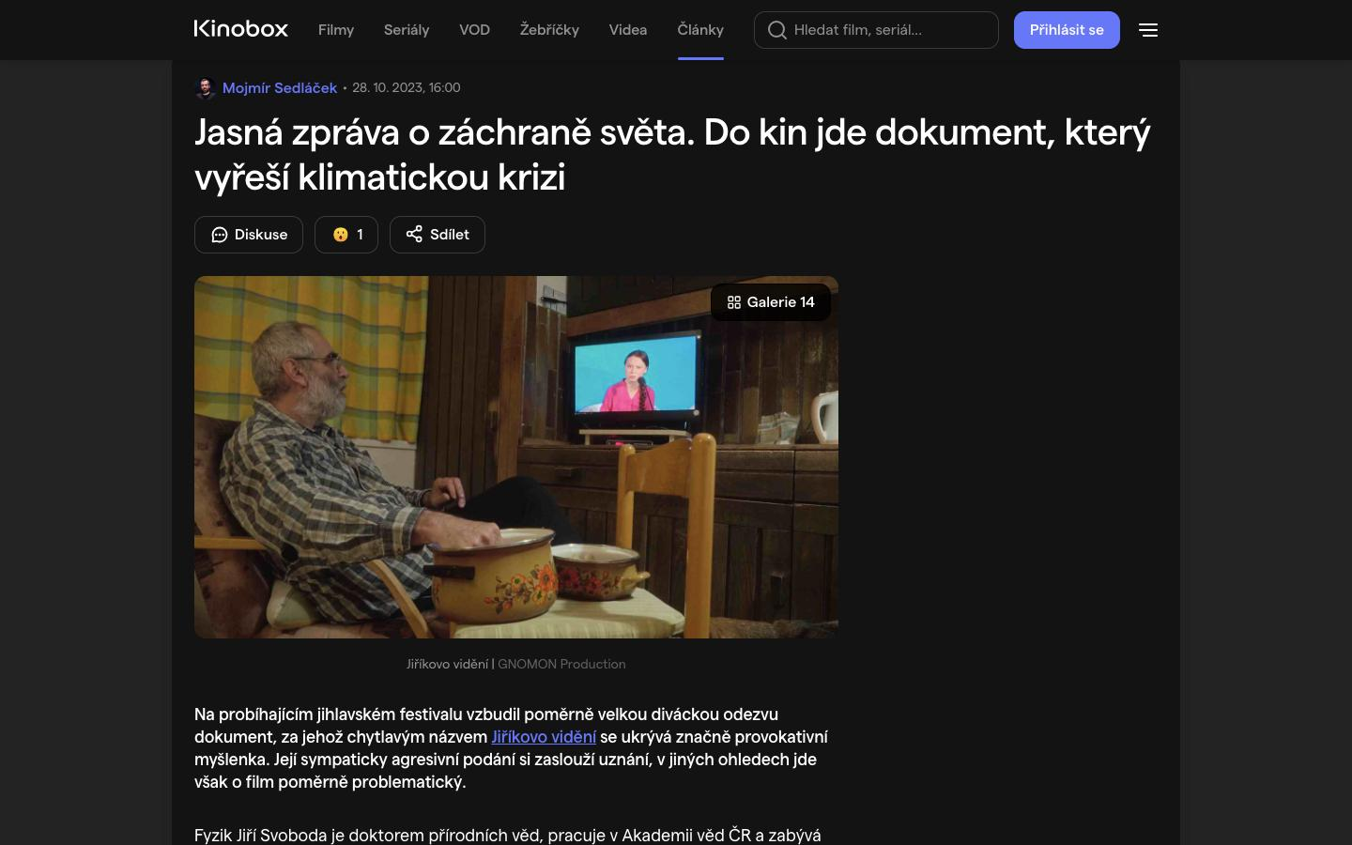
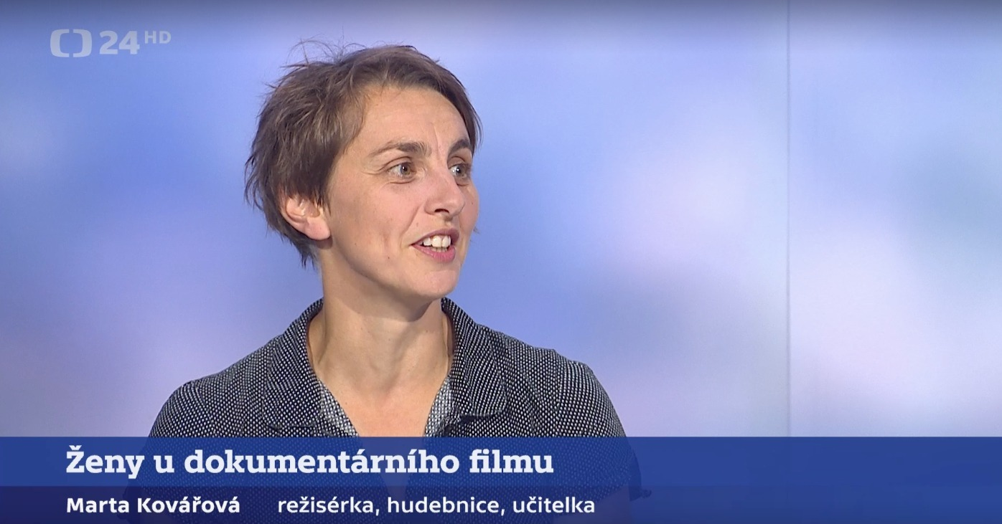
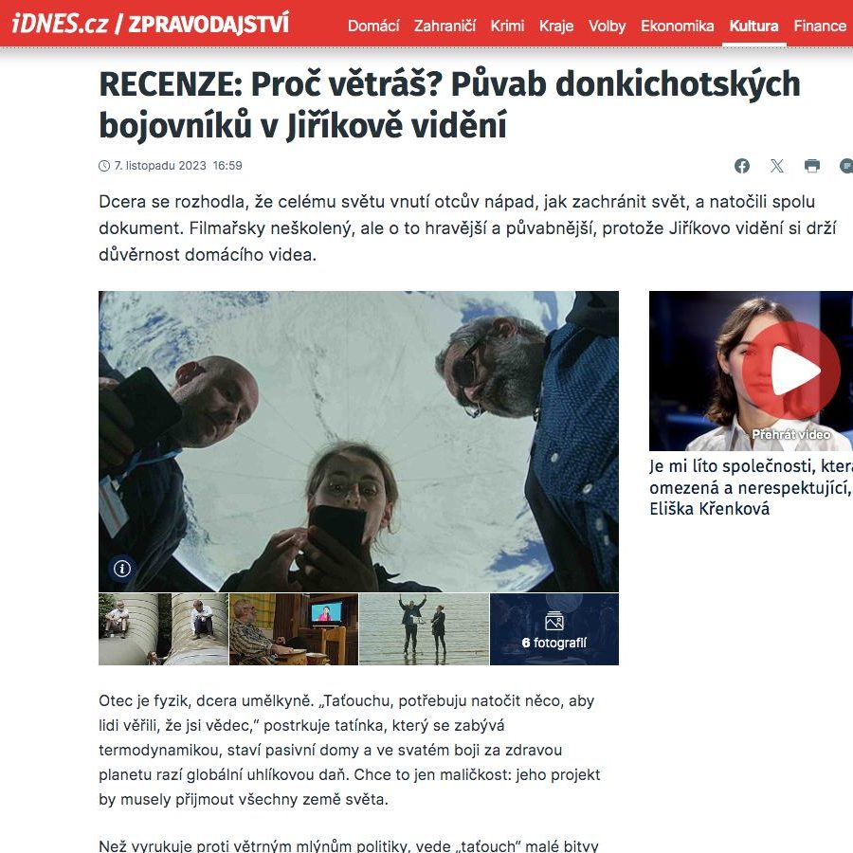
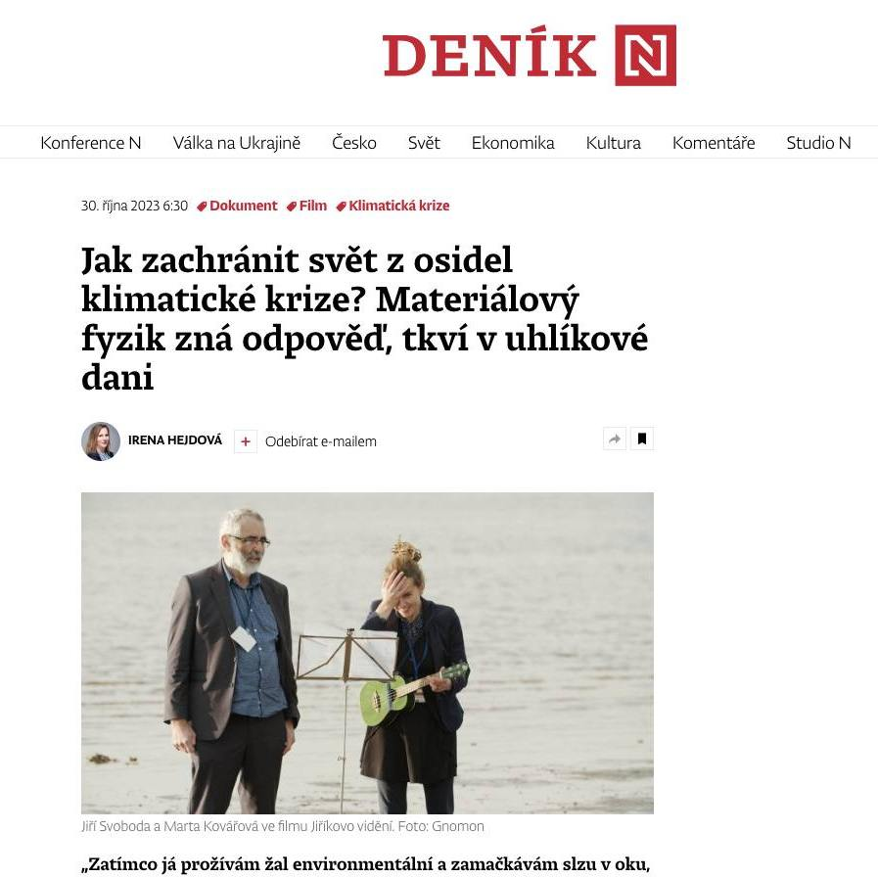
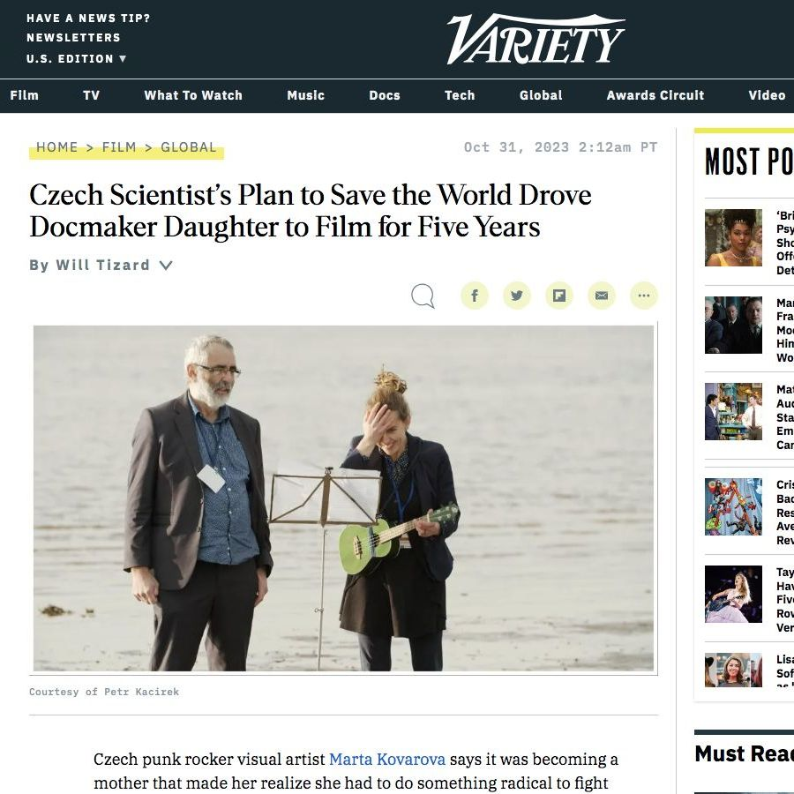

Slide 19
Jiříkovo vidění – PR kampaň / distribuce
Distributor ČR – Gnomon / Distributor SK - Cinemart
Tým – producent, režisérka, protagonista, PR manažer, Správce sociálních sítí, produkční – eventy / distribuce, grafik, webař, koordinátor školních pro.
Podpora SFKMG + vlastní zdroje + výnosy z projekcí
- 50 tis online reklama + placená mediální partnerství – Deník N, ČSFD, Totalfilm
Zahraniční sales agent / slovenská koproducentka
linktr.ee/jirikovovidenifilm

Slide 20
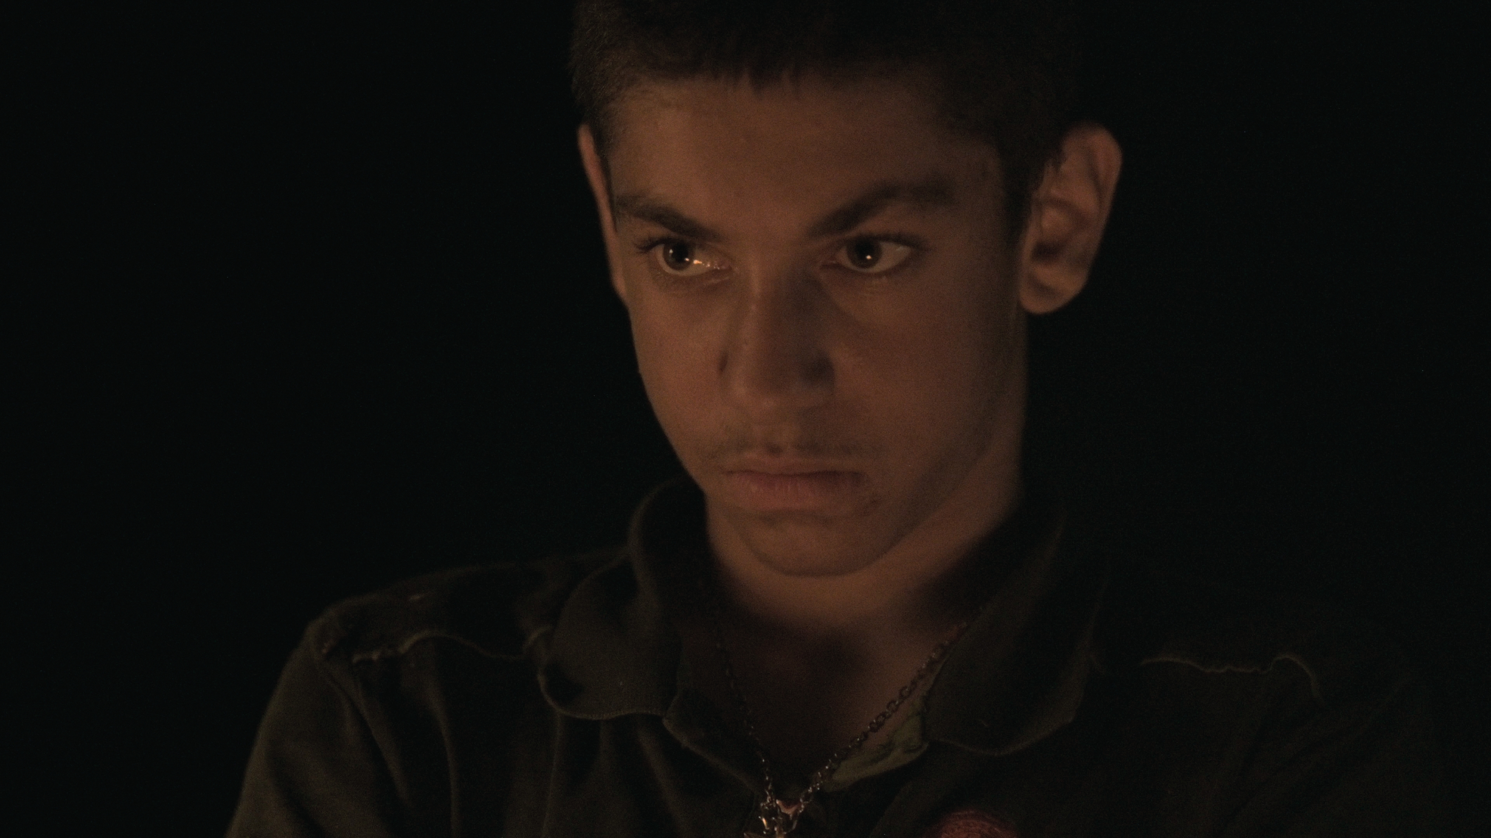
CO DÁL?
- DAJORI (r. Martin Páv, Nicolas Kourek)
https://www.youtube.com/watch?v=W39kWAquGXw&t=17s
- CO S PÉŤOU? (r. Martin Trabalík)
https://vimeo.com/929886369/6666114ce2?share=copy

Slide 21
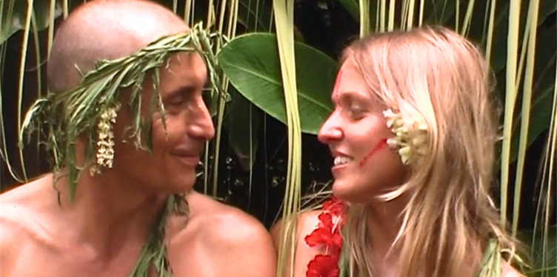
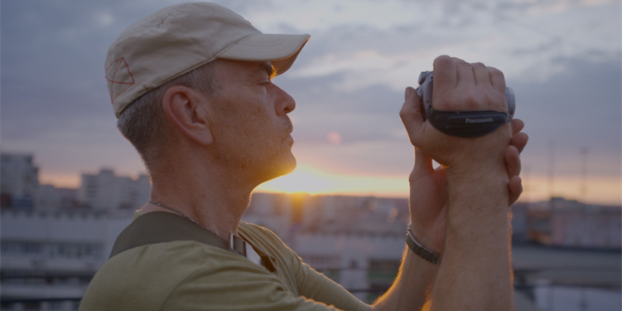
- 50 000 mil na útěku / UPRCHLÍK (r. Michal Varga)
https://vimeo.com/929799939/70758f889d?share=copy
- Strážci ruin (r. Mariia Shevchenko)
https://vimeo.com/929333912

Slide 22
OTÁZKY PRO ZÁVĚREČNOU ESEJ
Jaká je pozice nezávislého producenta v české audiovizi?
Jaký dnes rozdíl mezi hraným a dokumentárním filmem?
Distribuce dokumentárního/artového filmu – jak film dostat k divákům?

Slide 23
DĚKUJI ZA POZORNOST!
Kontaktní údaje:
Jan Bodnár
jan.bodnar@gnomonfilm.com, janbodnar101@gmail.com

